Slide 1

Universidad Nacional de Trujillo
Facultad de Ciencias Físicas y Matemáticas
Escuela Profesional de Informática
Organización de Archivos
Profesor: Mg. Ing. Max Castro Rodriguez
Trujillo, Agosto de 2026

Slide 2
Antes de comenzar
Estimado estudiante:
Importante revisar el sílabo en cuanto a la unidad 1.
Participar en la sesión sincrónica; mantenga apagado su micrófono; levante la mano para participar.
Participar en los foros de socialización del sílabo.
Para dudas luego de la sesión sincrónica use el Foro de Consejería.
Para las clases de laboratorio debe organizarse para tener a la mano su laptop o PC, así podrá participar siguiendo las pautas y compartiendo pantalla.
Organice su tiempo para realizar todas las actividades formativas.
Recuerde que está integrado a un grupo conformado al azar.

Slide 3
Organización de Archivos
Contenido:
Organización Física de los Archivos
  Almacenamiento principal
  Almacenamiento secundario
    El disco duro
    El disco sólido
    El CD-ROM
    El pen drive (memoria USB)
    En la nube
    Otros
Organización Lógica de los Archivos
  Tipos de Archivos
  Operaciones con Archivos (crear, abrir, escribir, leer, cerrar)
  Registros

Slide 4
Organización de Archivos
Entendiendo la Organización Lógica vs. Física de Archivos en Registros
La organización física de archivos suele tratar sobre el "dónde y cómo" se almacenan los datos en el hardware, mientras que la lógica se centra en el "qué" en términos de estructura y acceso desde la perspectiva del usuario o la aplicación.

Slide 5
Organización de Archivos
Definiciones:
Organización Lógica de Archivos (o Modelo de Datos Lógico): Representa la visión abstracta y de alto nivel de los datos tal como los ven los usuarios o las aplicaciones. Se centra en entidades (como objetos o registros), sus atributos (propiedades) y las relaciones entre ellos, sin preocuparse por los detalles técnicos de almacenamiento. Básicamente, define "qué" aspecto tienen los datos (registros, campos y cómo están conectados lógicamente) para satisfacer necesidades comerciales o de usuarios.

Slide 6
Organización de Archivos
Organización Física de Archivos (o Modelo de Datos Físico): Se ocupa de la implementación real del almacenamiento de datos en medios físicos (por ejemplo, discos). Especifica "cómo" y "dónde" se almacenan los datos, incluyendo estructuras de tablas, tipos de datos, índices y optimizaciones para el rendimiento. Es el puente entre la visión lógica y el hardware.
Estos conceptos separan responsabilidades: la lógica para el diseño y la usabilidad, la física para la eficiencia y la implementación.

Slide 7
Organización de Archivos
Resumen de Velocidad, Ciclo de Reloj y Latencia CAS en Memorias RAM
1. Velocidad en MHz
Definición: La velocidad de la RAM (frecuencia) se mide en megahertz (MHz) o gigahertz (GHz) y representa cuántos ciclos por segundo puede realizar la memoria. Indica la tasa de transferencia de datos (ancho de banda).
Ejemplo: DDR4 puede tener velocidades de 2133 MHz a 3200 MHz o más; DDR5, de 4800 MHz a 8400 MHz.
Importancia: Mayor MHz significa más datos transferidos por segundo, mejorando el rendimiento en aplicaciones que requieren acceso rápido (como bases de datos o consultas en sistemas de archivos).
Nota: La velocidad real depende del bus del sistema y la compatibilidad con la placa base.
DDR: Double Data Rate

Slide 8
Organización de Archivos
Resumen de Velocidad, Ciclo de Reloj y Latencia CAS en Memorias RAM
2. Ciclo de Reloj en ns
Definición: El ciclo de reloj es el tiempo que tarda la RAM en completar un ciclo, medido en nanosegundos (ns). Se calcula como: Ciclo de reloj (ns) = 1 / Frecuencia (GHz).
Ejemplo: Una RAM de 3200 MHz (3.2 GHz) tiene un ciclo de reloj de 1 / 3.2 = ~0.3125 ns.
Importancia: Un ciclo de reloj más corto (menor ns) indica mayor rapidez en las operaciones de lectura/escritura, crucial para el acceso físico a datos en sistemas de archivos.
Nota: El ciclo de reloj es una medida teórica; la latencia real depende de otros factores como la latencia CAS.

Slide 9
Organización de Archivos
3. Latencia CAS (CL)
Definición: La latencia CAS (Column Address Strobe) mide el número de ciclos de reloj que tarda la RAM en responder a una solicitud de datos. Se expresa como CL seguido de un número (p. ej., CL16).
Ejemplo: En una RAM DDR4-3200 con CL16, la memoria tarda 16 ciclos de reloj en entregar datos. Para calcular el tiempo real: Latencia (ns) = CL × Ciclo de reloj (ns). Para 3200 MHz (0.3125 ns por ciclo), 16 × 0.3125 = 5 ns.
Importancia: Una latencia CAS más baja mejora la velocidad de respuesta, especialmente en tareas con accesos frecuentes a datos pequeños (como en organización física de archivos).
Nota: DDR5 suele tener CL más altas (p. ej., CL36) pero compensa con frecuencias mayores, reduciendo el tiempo real en ns.

Slide 10
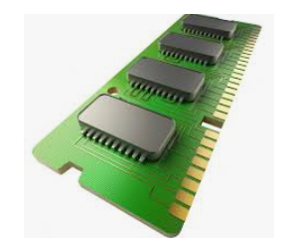
Organización Física de los Archivos
Dispositivos de Almacenamiento Primario
Memoria RAM
Capacidad en GB
Velocidad en Mhz
Direccionable por el CPU
Tecnología de núcleo de ferrita

Slide 11
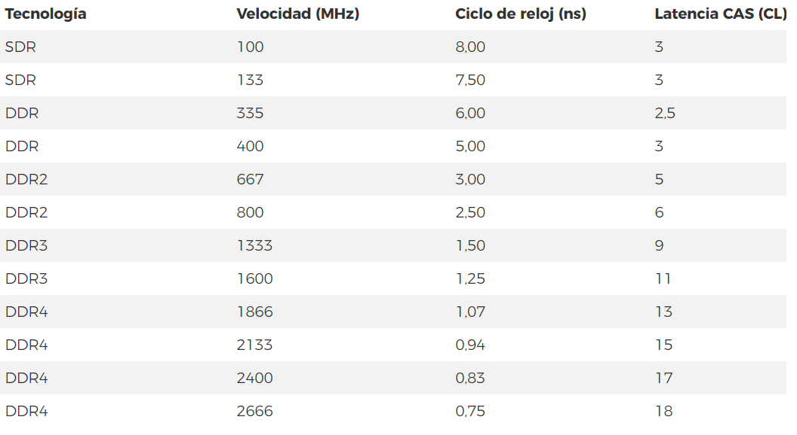
Organización Física de los Archivos
Tecnologías de RAM

Slide 12
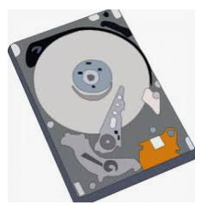
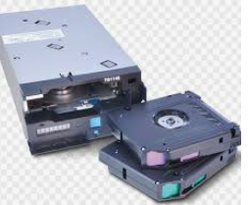
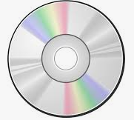

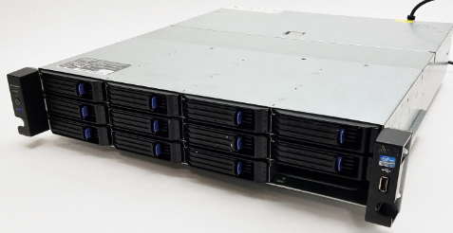
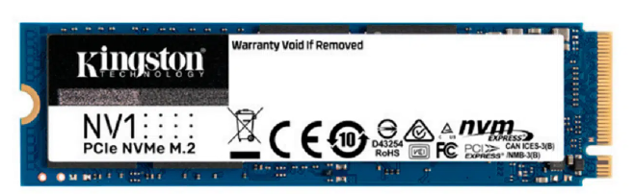
Organización Física de los Archivos
2. Dispositivos de Almacenamiento Secundario
Disco Duro [HDD], SSD, Discos ópticos, Pendrive, Discos externos, Zipdrive, Cintas, NAS, entre otros.

Slide 13

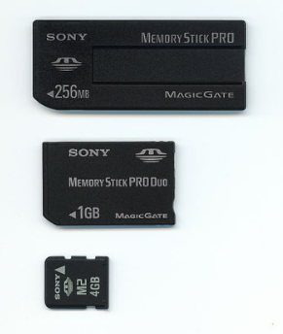
Pendrive
2. Memorias USB
Diversas tecnologías de encapsulado como SD, Memory Stick.

Slide 14
Actividad
¿Qué otros dispositivos de almacenamiento tenemos?
Elabore un cuadro comparativo entre los costos de almacenamiento de cada dispositivo de almacenamiento; por ejemplo cuánto cuesta almacenar 1 GB en cada uno de ellos.
¿Cómo se almacenan los datos en la memoria principal? Busque un video de pocos minutos que le parezca que mejor presenta esta información.
La nanotecnología había pronosticado hace varios años que íbamos a tener dispositivos de almacenamiento basados en átomos, ¿en qué trabaja la ciencia en este sentido? ¿Cuáles serán los dispositivos de almacenamiento del futuro? ¿Qué características tendrán?

